Slide 1
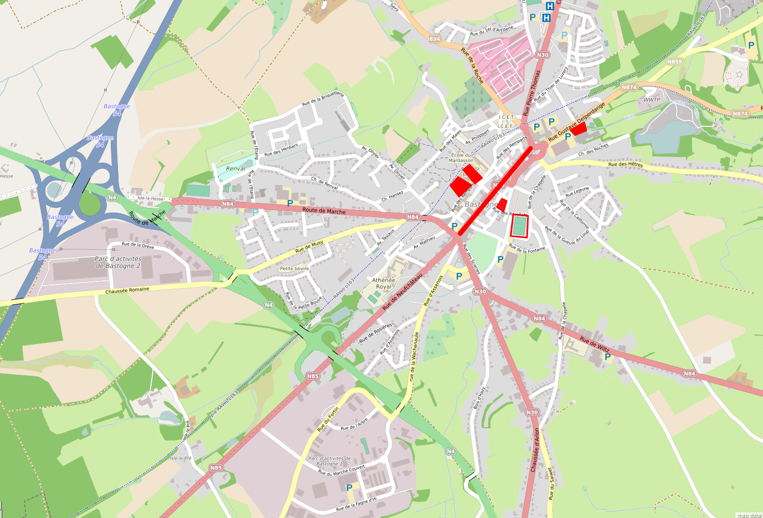
Situation dimanche 15 :
De 10 Hr à 18 Hr : interdiction de circulation rue du Sablon
Parking VIP
Saint-Joseph
10-18
PMA
INDSE
Parking VVIP
Poste de Police
Parking Police
Stationnement interdit :
Place du Marché
Parking du stade des Récollets
Parking du centre sportif
Parking de l’Institut Saint-Joseph
Parking de l’INDSE 1er degré
Emplacements de parking devant l’Institut Saint-Joseph et l’INDSE
Emplacements de parking dans la rue des Récollets en venant de la rue du Sablon
Avenue Mathieu
Rue Claude de Humyn
Rue des Maies et chemin des Maies
Trajet du défilé motorisé 14 Hr à 16 Hrs

